Slide 1


端正奋斗心态 追寻自身热爱
—大学学习生活规划经验分享
分享人：盖乐 2025年2月19日
专业：网络工程
厚德求真，砺学笃行

Slide 2
介绍
提纲
01
个人简介
02
大学碎碎念
03
经验分享
04
最后的话
厚德求真，砺学笃行

Slide 3

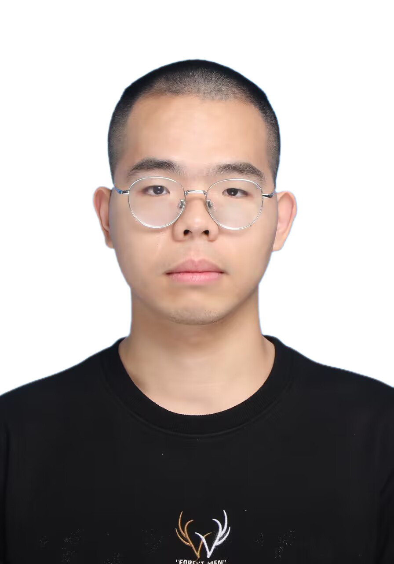
1. 个人简介
盖乐
曾获荣誉：
2021级网络工程专业本科生
预推免专业排名：1/73
综合测评成绩：112.89 （2/342）
基本信息
五四优秀团员
校级优秀学生标兵
校级优秀志愿者
校级优秀学生干部
国家奖学金、国家励志奖学金
感恩中国近现代科学家奖学金
（全校12人）
国家级大创负责人
网络安全学院创新资助计划获得者
（本科仅2人）
······
推免去向：
清华大学 网络科学与网络空间研究院
直博生
国家级重点领域大创项目负责人
二作发表CCF-B论文一篇
全国密码赛、数学建模多次获奖
曾获国家及社会奖学金

Slide 4
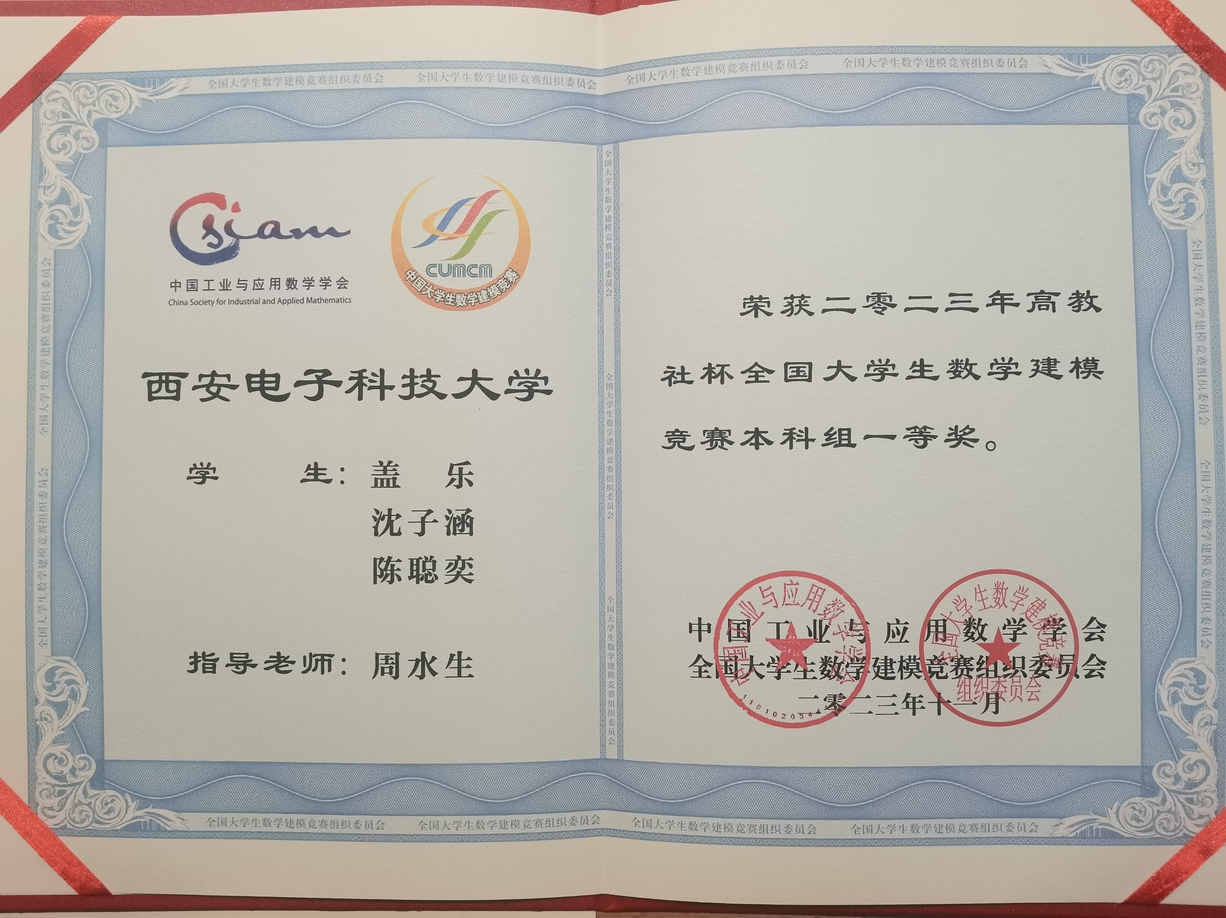
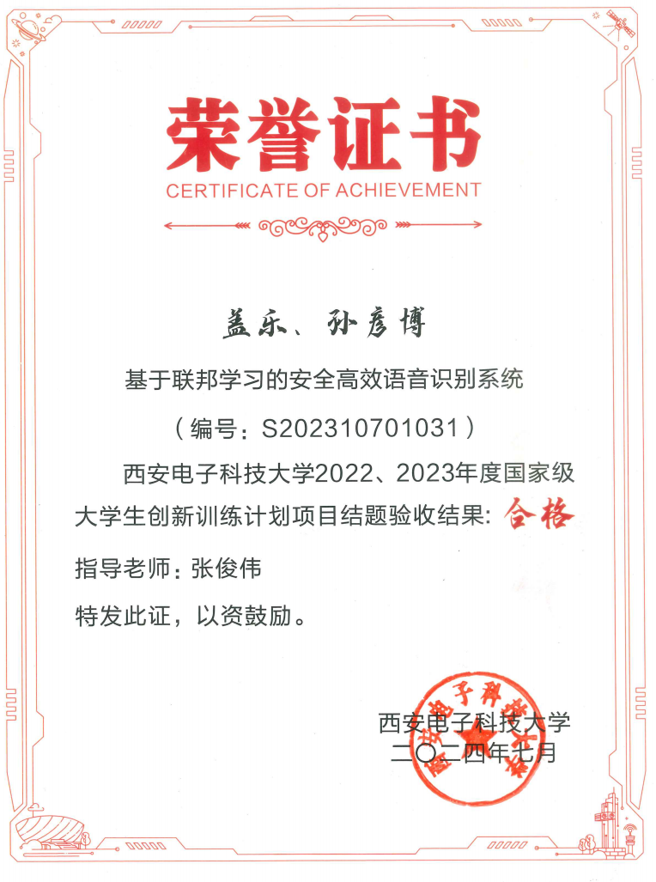
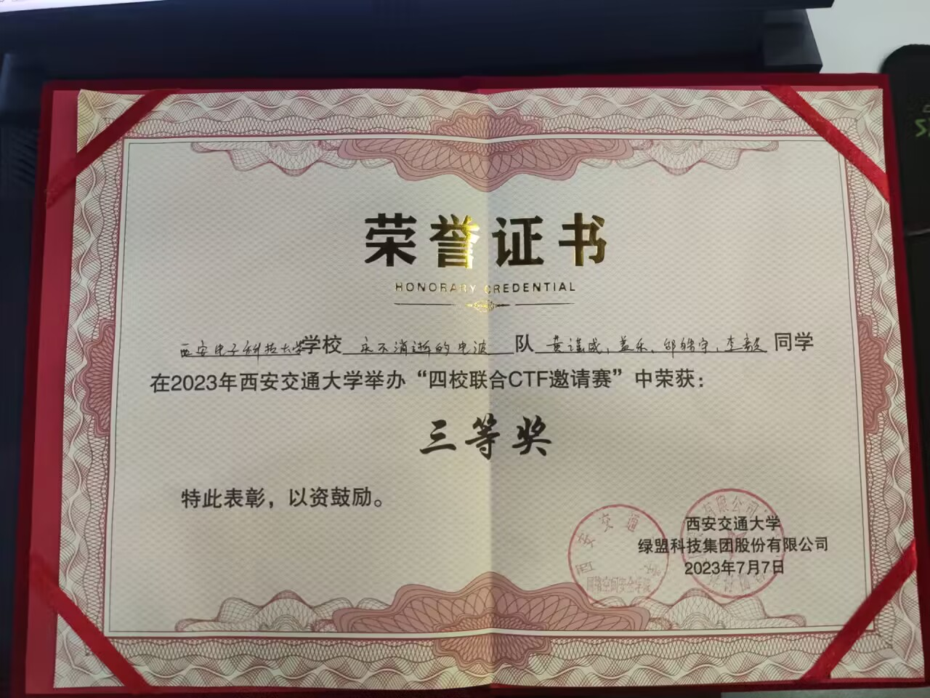
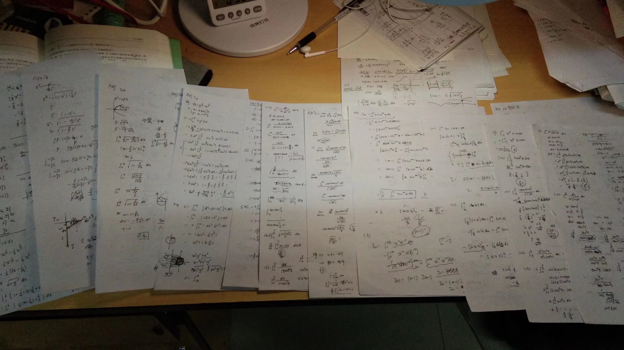
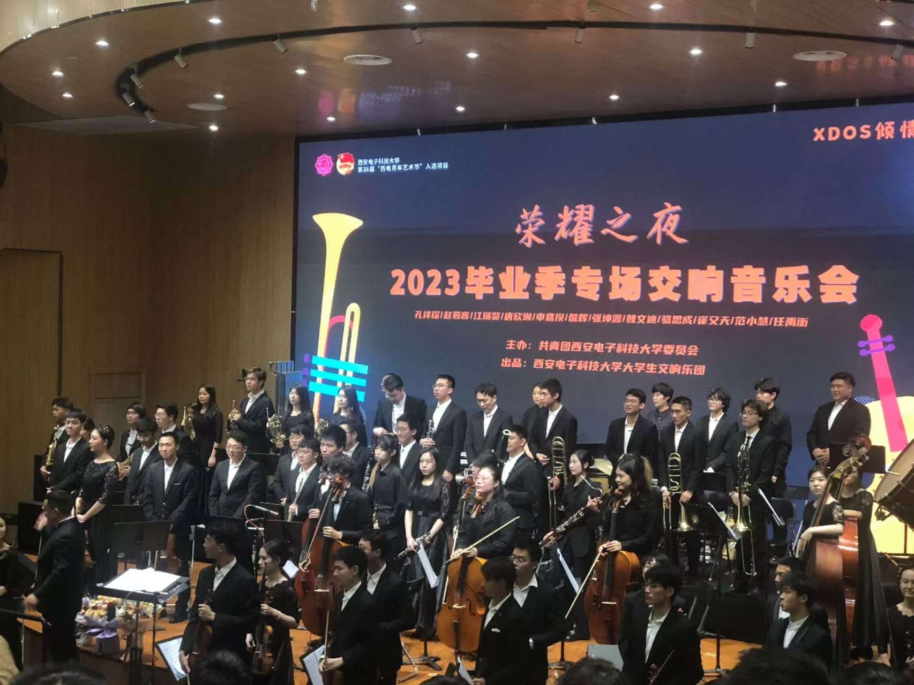
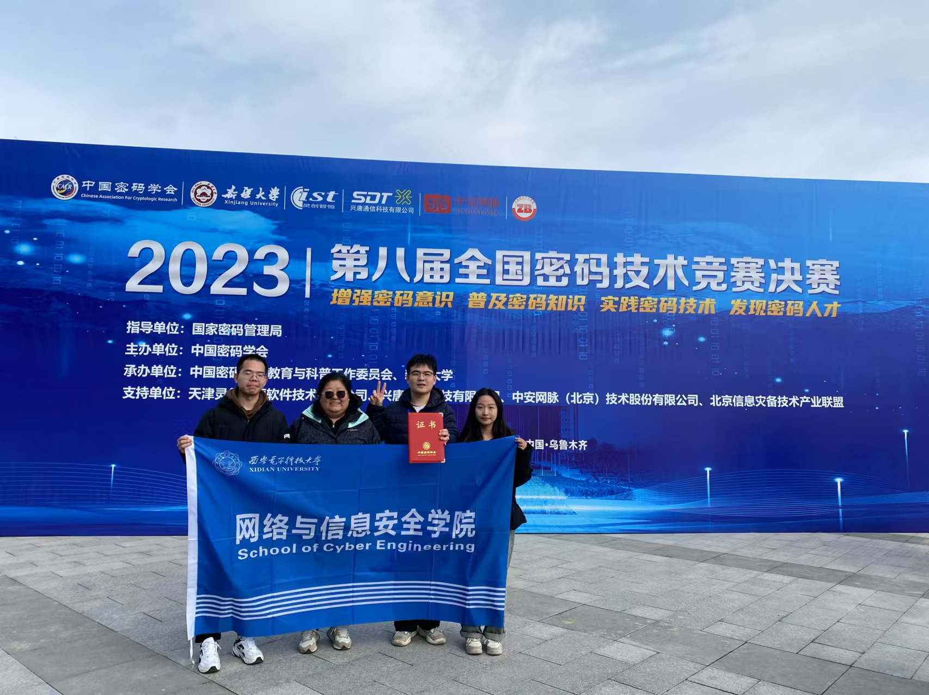
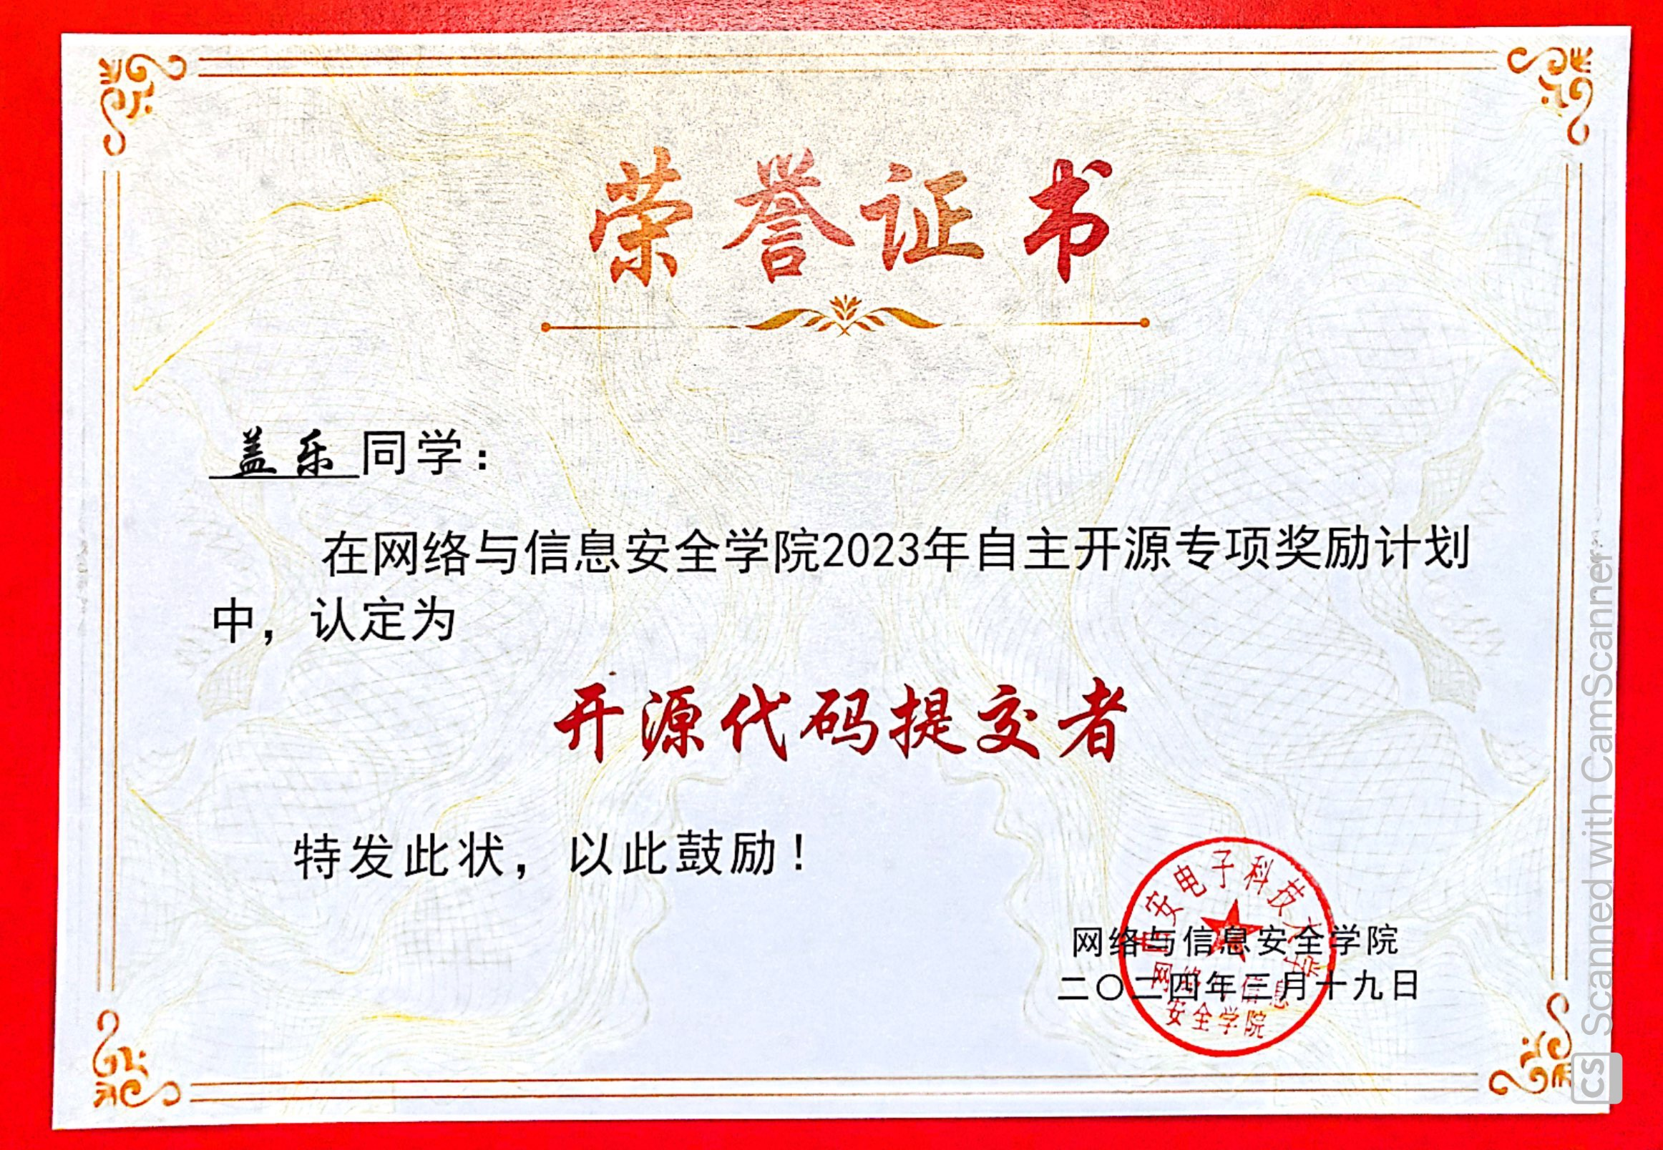

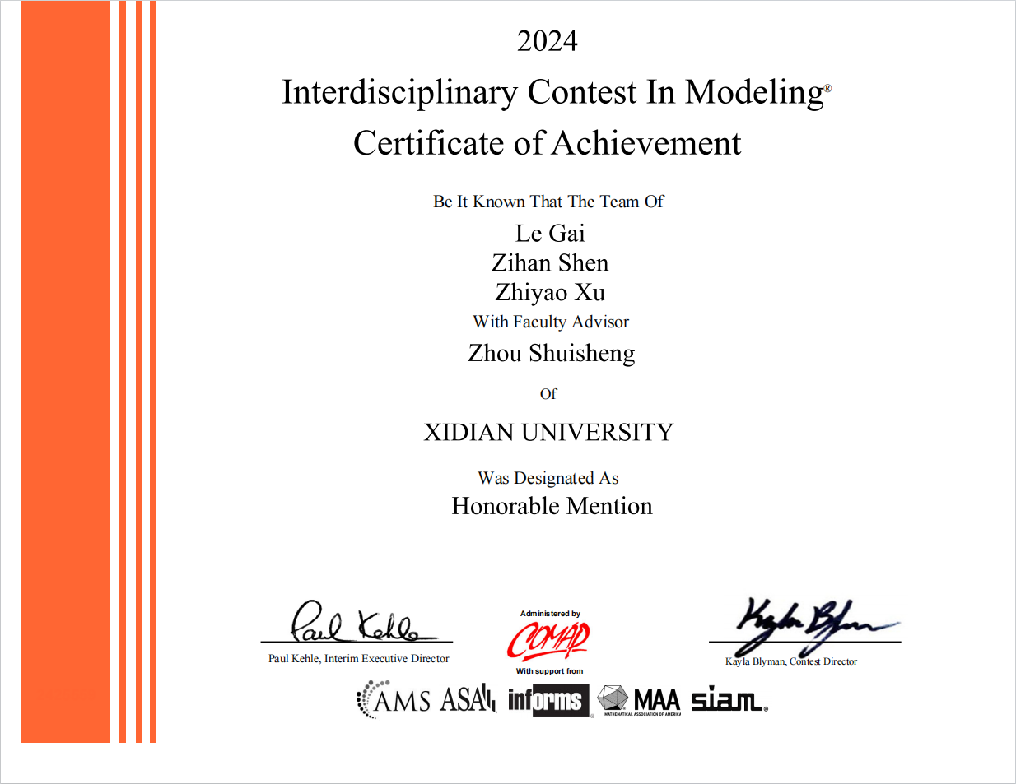
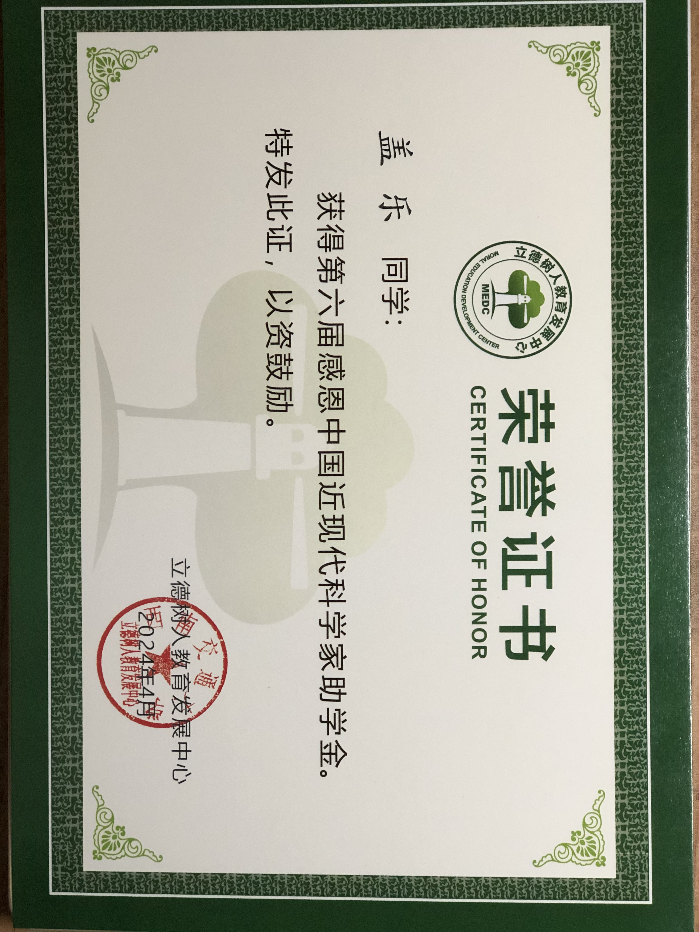
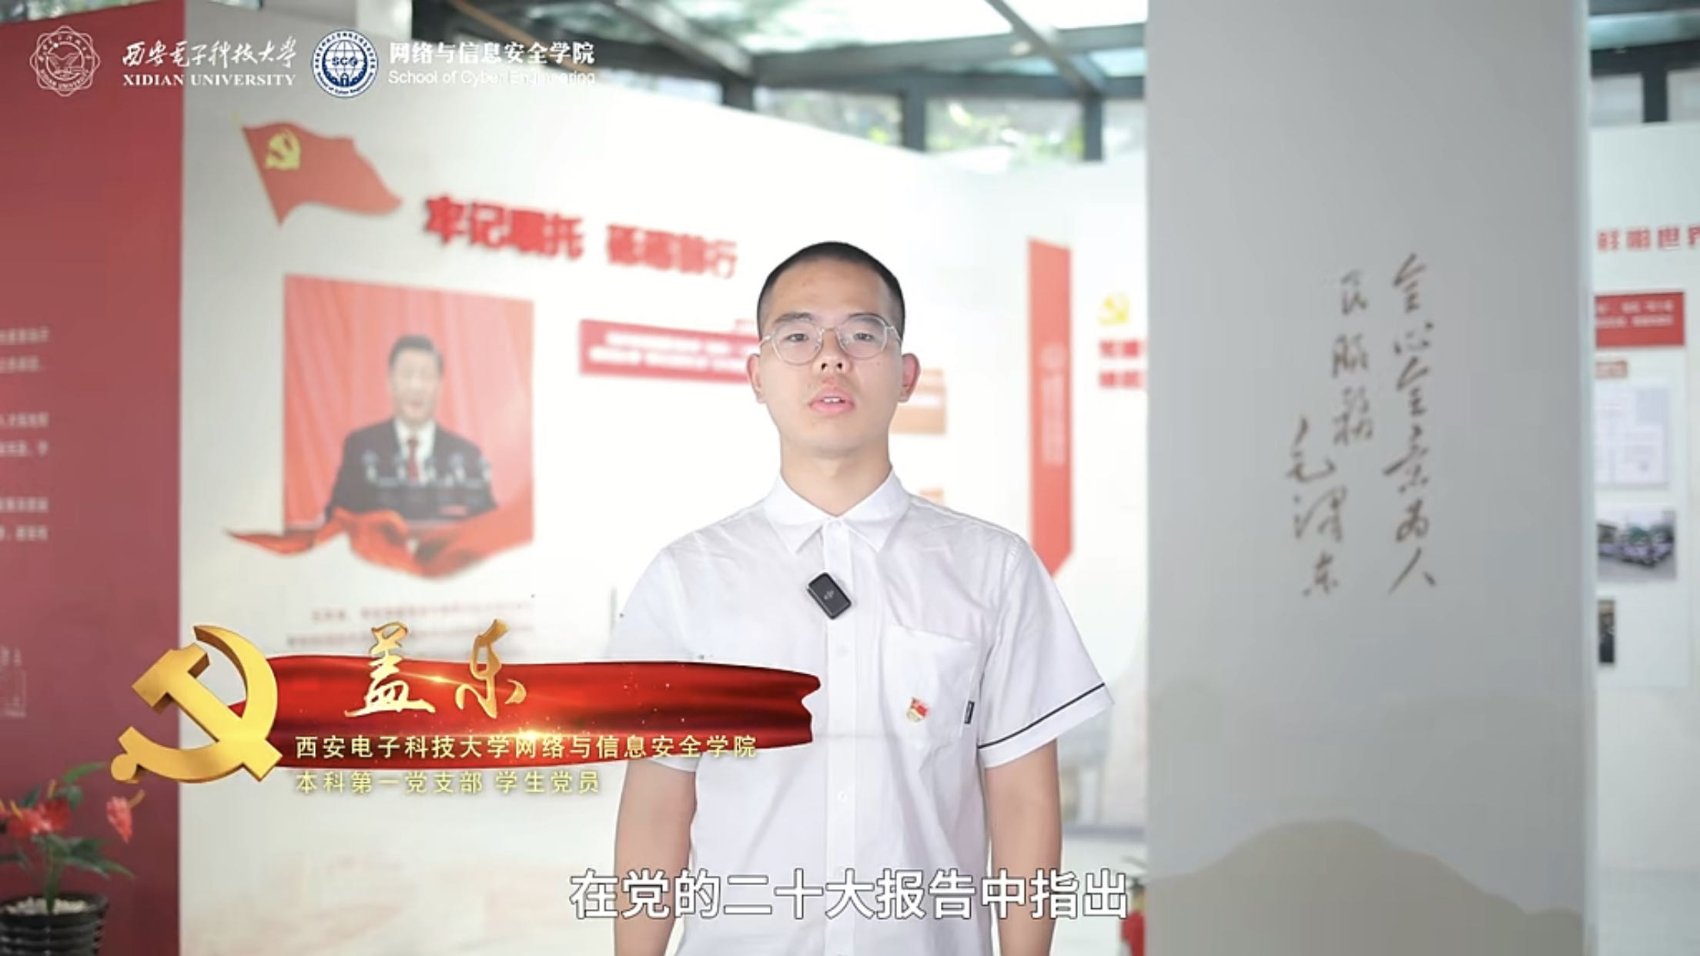
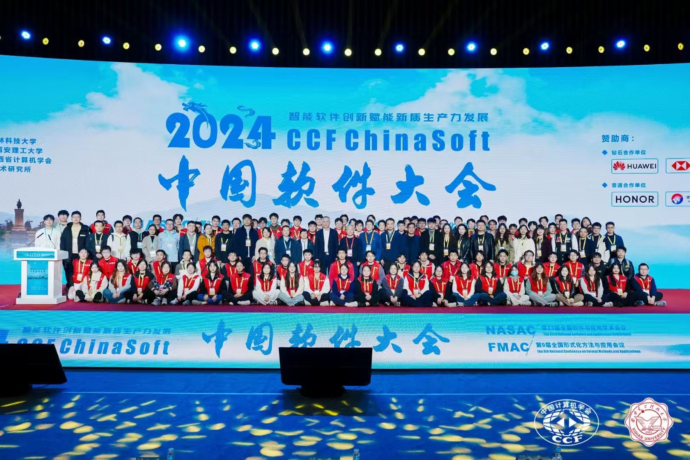
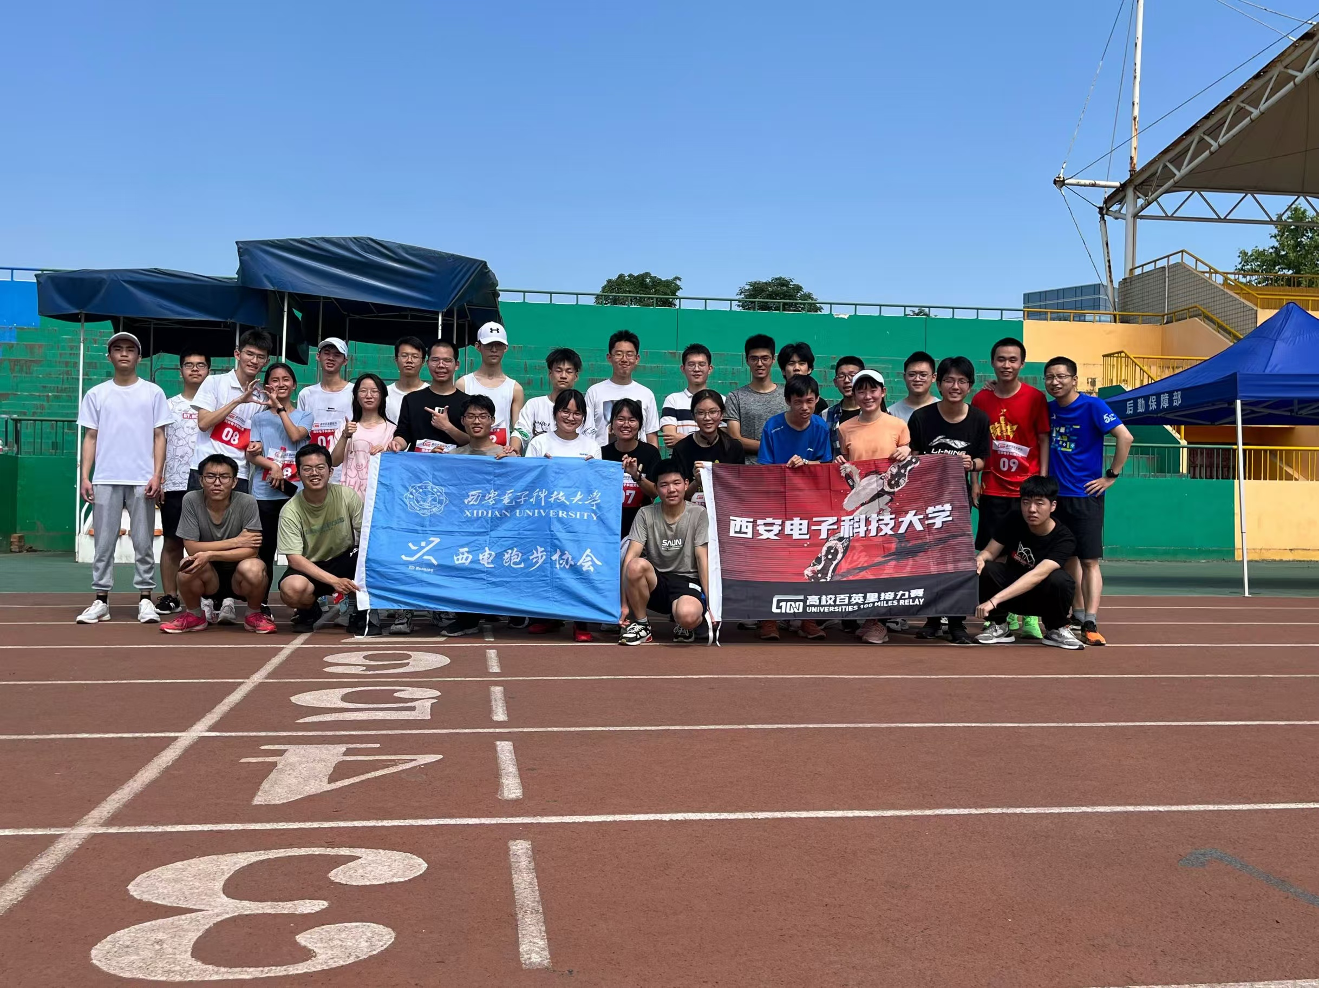
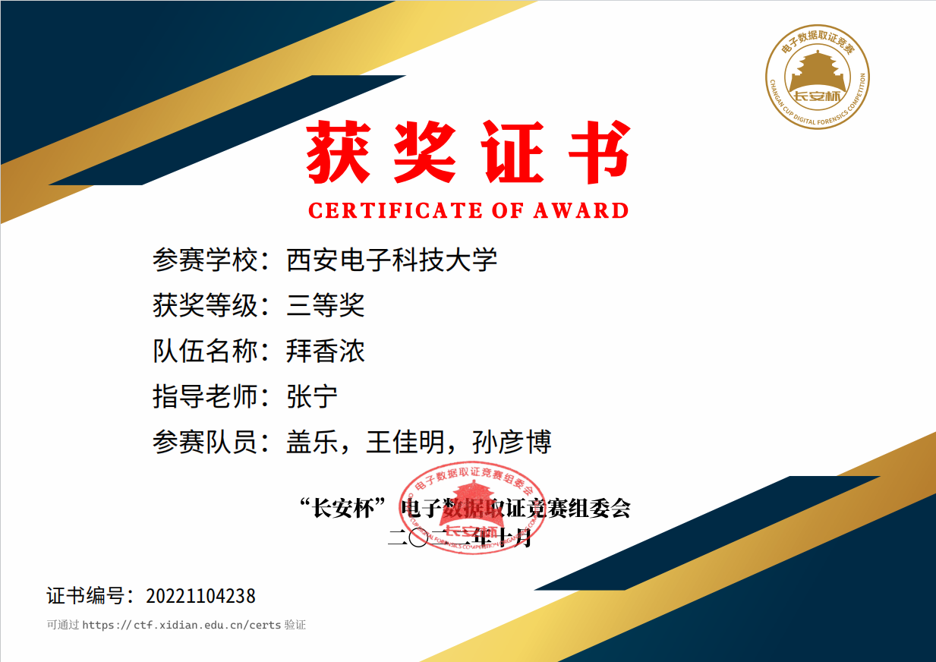
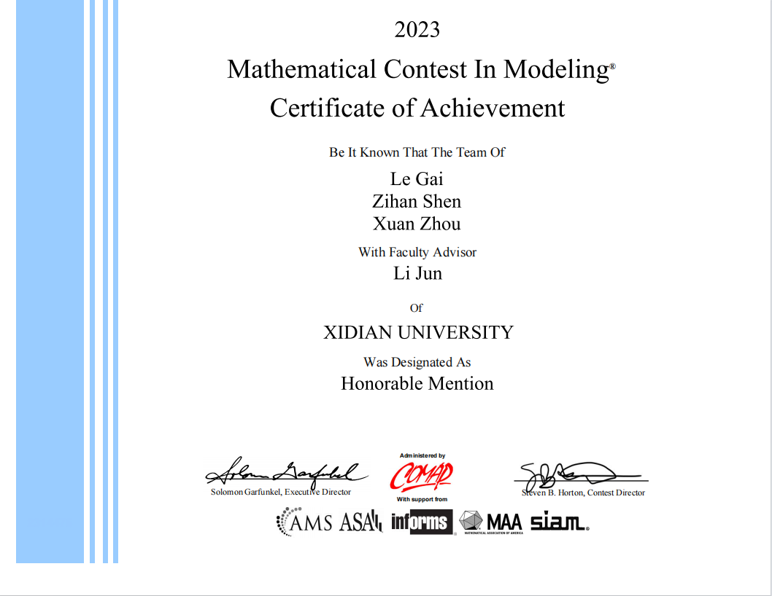
2. 大学碎碎念
什么样的大学生活才是你想要的？
高数考前刷题
期末特种兵
舞台王者
竞赛收割机
内卷领域发烧友
学院打工人
学术会议蝗虫
体育运动健儿

Slide 5
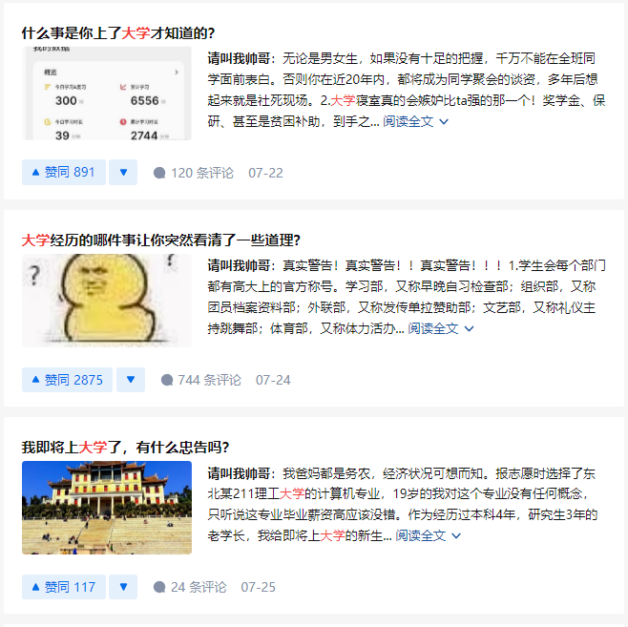
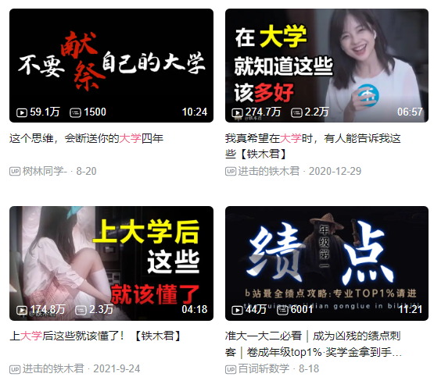
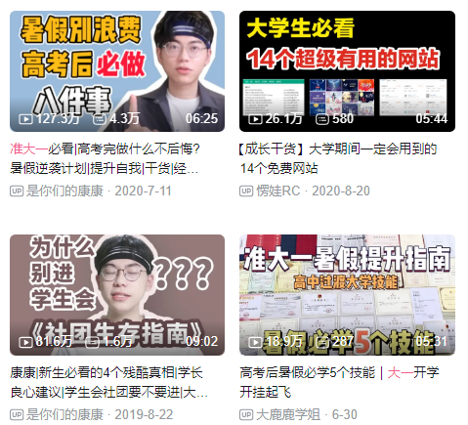
鉴定网络热门建议
2. 大学碎碎念
“我一定要华丽转变，绝不摆烂！”

Slide 6
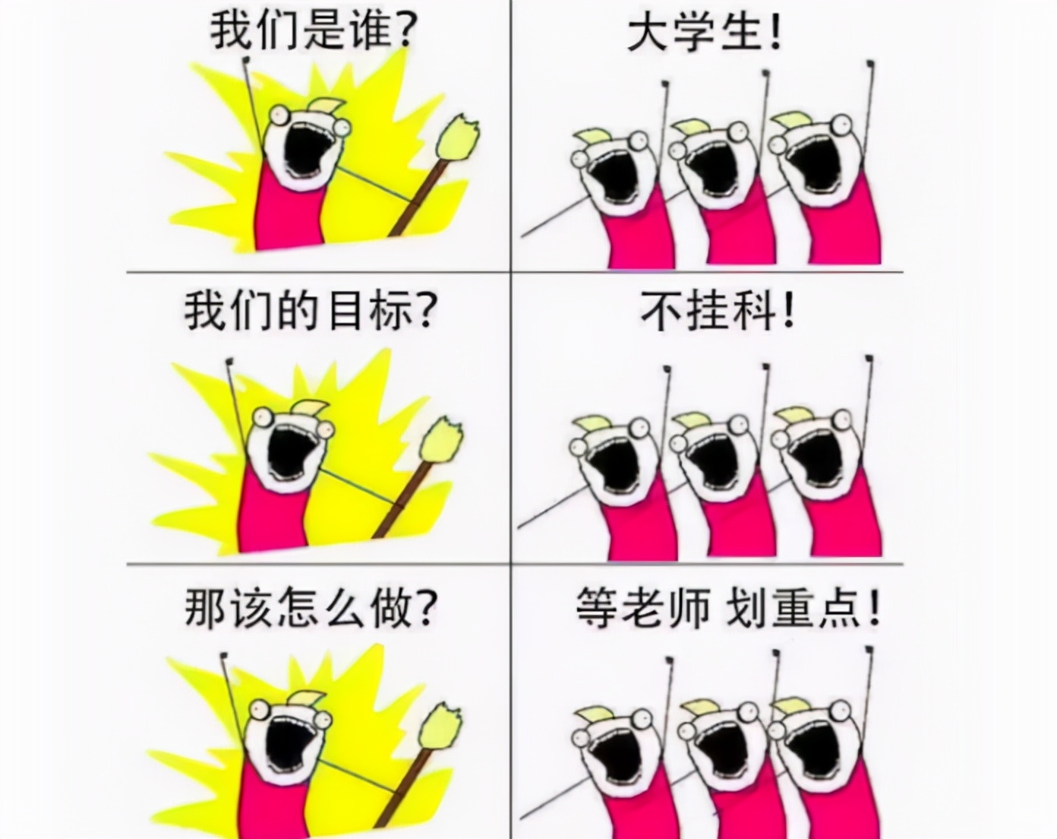
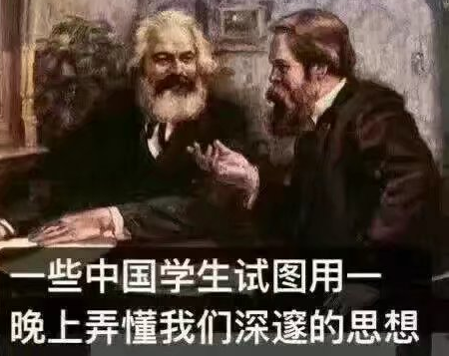
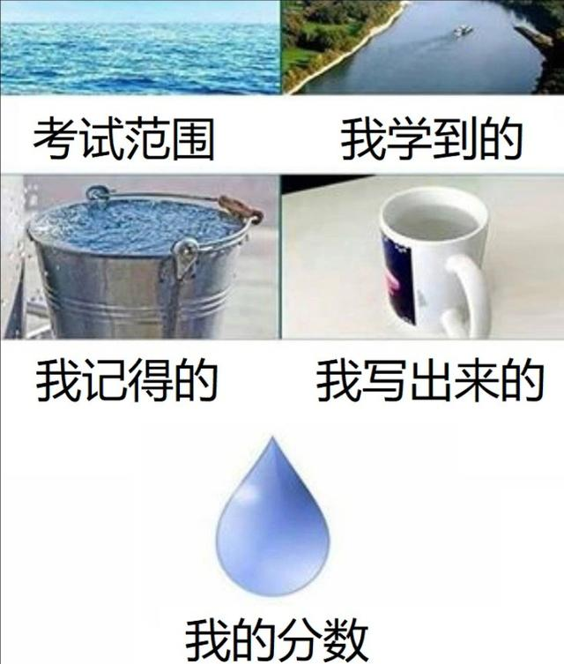
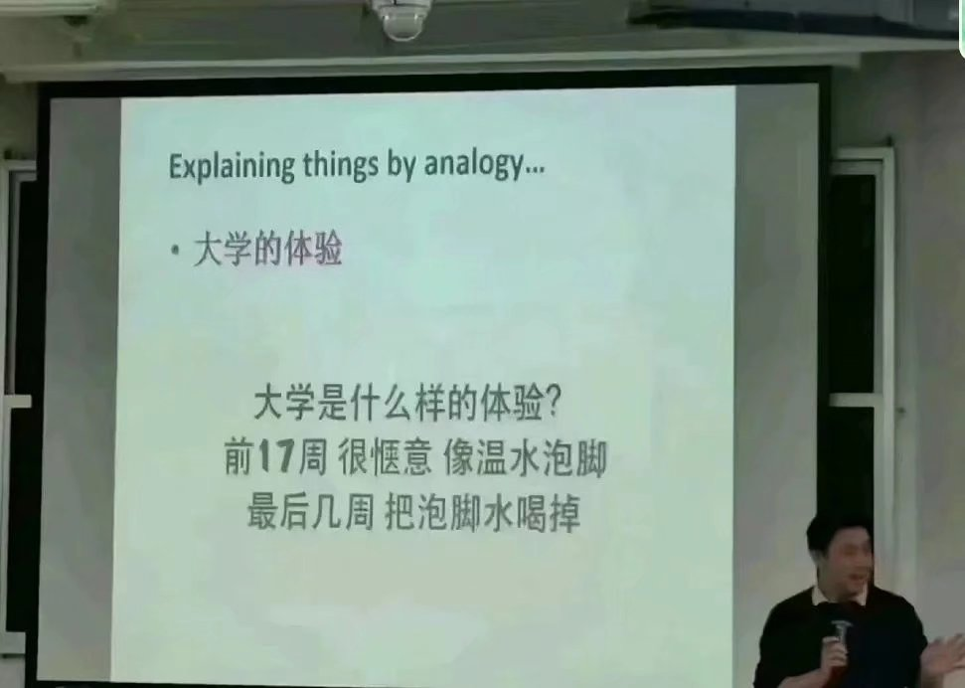
2. 大学碎碎念
关于大学的经典梗图
初见不知图中意，再见已成图中人（认知、行动、方法）

Slide 7
2. 大学碎碎念
那些每年都被反反复复提及的周期性话题
学习：卷绩点？
荣誉：卷活动？
研赛：做大创？进实验室？
学工：加学生组织？
社团：加社团？
其他：个人兴趣？
知道了很多道理，还过不好大学四年？
是否适合自己（理性站位）
是否真正实践（耐性毅力）
是否抓到本质（独立思考）

Slide 8
2. 大学碎碎念
1. 大学最好的状态？
“自律”
努力专注地学、痛痛快快地玩。该学习时使劲学习、该玩时放心大胆玩，做到张弛有度。
"先苦后甜，先紧后松"的策略。每个阶段都有其独特的任务，提前规划，避免大三、大四手忙脚乱。
2. 大学最重要的能力—学习能力
为什么重要？
如何提升？
自学 大学，大不了自学—目标导向（知道学什么）
掌握学习方法 大学，大有学问了

Slide 9
3. 经验分享—课程学习
大学生也是学生，学习应该是首要目标。学生工作、社团活动、玩都是其次，适当参加；不要摆烂，把自己的学习先搞好。不然，大三就会开始后悔，大四更加迷茫。（经验之谈）
不论是综测评奖学金、评各种荣誉、保研、考研、找工作，绩点和专业排名永远是第一优先考虑的。
大一开始就狠抓学习，提高绩点。
专业功底，是你最后价值变现的资本与底气。

Slide 10
3. 经验分享—课程学习
努力学好专业知识，拿到高绩点，不挂科，少重修
如何学好？如何才是高效学习？
①把更多的时间、精力放在高学分课程上，高数下（5分）、大物（3.5分）、数电（3分）等是你拉开差距的主要课程
②学会做笔记（课堂笔记、课后笔记，可以基于老师的word/PPT直接进行修改等）
③课上认真听课，理解为主，能够减轻期末复习的压力
④重视课程的平时成绩
⑤临时抱佛脚（重点复习老师划的范围，背就是了；期末复习资料，可以找学长学姐要；对比同一课程不同老师划的重点，提高复习精准度）
总之，找到适合自己的学习方法，不要无视学习、无效学习、低效学习! ! !

Slide 11
3. 经验分享—课程学习
学习方式：
在大学的课堂上，并不需要把老师讲的每一句话都记录下来（有时候老师讲得也并不好）。我个人经常使用的一种方法是：
课前预习：了解内容，预估难点，上课时重点听讲。
课上记录疑问：简单记下不懂的地方，课后再解决。
优先理解：来不及记笔记时，先放下笔，集中精力听讲，理解后再补记。
课后解决疑问：
仔细阅读教材和课件。
找老师或同学讨论。
上网查资料或使用工具（如GPT）辅助理解。

Slide 12
3. 经验分享—本科科研
本科生为什么“搞科研”?
提高竞争力
1.升学
2.评优
3.深造
4.认识很多大佬
锻炼思维
1.科研过程(提出科学问题、构建科学假说、设计实验思路、分析实验结果、再构建科学假说)
2.科研思维贯穿在科研活动的整个过程(主动性探索学习过程)
3.激发学科兴趣，主动性学习
能力培养
1.长远打算，时间宽松，打好基本功
2.论文查询能力
3.实时全面记录的意识、关注细节
4.设计实验能力

Slide 13
3. 经验分享—本科科研
如果有意愿进行本科科研的话，不妨试试下面的方法！
1. 找导师，找项目
了解导师：在学校官网查看各院系教授的研究方向和成就，挑选感兴趣的老师。
主动联系：然后约着线下聊天，了解一下！老师们基本上都很欢迎学生来找他们了解自己的领域的，所以不要害怕！（实际上，因为这样做的人并不多，所以只要去了，就可以给老师留下一种自己很主动的印象）
提前准备问题：最简单的就是请老师介绍他的方向还有请老师带自己参观一下实验室了，了解一下老师的研究内容（起码要知道老师研究的领域的名字叫什么吧）。
明确目标：大胆表达自己的兴趣和期望，申请进组学习。
如果情况不对，把学习落下了，那就及时跑路，请记住：学习才是最重要的，科研只是锦上添花！

Slide 14
3. 经验分享—本科科研
2. 学习基础理论知识
针对性学习：结合之前了解到的需要学习的专业知识，我们就可以一步步地开始自学了，类似大学课程但更自主。
多交流：与导师、师兄师姐及同组本科生多交流讨论，及时反馈进展。
3. 培养科研能力
科研光有理论知识当然不够，实践知识也需要掌握，不然这会成为科研道路上的很大一块绊脚石。这方面也没有什么特别的方法，就是多学多练。实践技能一定一定要自己动手操作才能学明白！多参与实验，让师兄师姐指导，积累实验经验，提升科研能力。

Slide 15

3. 经验分享—时间安排
大学生活和高中相比，时间是非常自由的，除了固定的上课时间和 DDL 以外，基本上全是自由时间。但这也就意味着，我们要自己规划好自己的时间。什么时候吃饭，什么时候出去玩，什么时候写作业，都要自己安排好。以下是我的一点经验：
学期初规划：列出规律性任务：语言考试、考驾照、社团活动、科研、锻炼等。当然还有一个很重要的：预留自由时间（如半天）应对突发情况。
选课与时间分配：确定想选的课程，预估上课和作业时间。结合课外活动，评估总时间是否合理，必要时取舍。（有些硬核选修会影响本学期的课外时间，可以先不选，大四选修会水一点）
调整与优化：注意课程和社团活动可能会出现突发情况，记得为他们预留弹性时间。
利用好碎片时间：碎片时间虽然短暂，但积少成多，利用好它们可以大幅提升效率。比如，在排队或课间休息时，可以背几个单词，在一些水课上抄物理实验报告等
最重要的事情当然是按照自己规划的来执行啦！！

Slide 16
3. 经验分享—校园生活
1. 大学生活不仅仅是学习
受长期应试教育的影响，许多人认为大学生活只应专注于学业。然而，大学不仅仅是学习的场所，它是一个探索自我、拓宽视野的机会。我们不仅能在课堂上获取知识，还能通过实践、社交等多种方式学习和成长。
2. 大学生活中的其他可能性
大学是一个可以尝试新事物、拓宽生活边界的地方。除了学习，我们可以享受丰富的课外活动：与朋友相约外出、参加社团活动、看电影、打游戏、谈一场恋爱。这些活动不仅能够丰富我们的经验，也能够让我们从不同的角度看待世界。
3.个人感悟
大学不仅仅是学习知识的地方，更重要的是提升个人的综合能力、结交多样的朋友，以及在低成本的情况下进行自我探索和试错，这些体验将对我们未来的生活产生深远的影响。

Slide 17
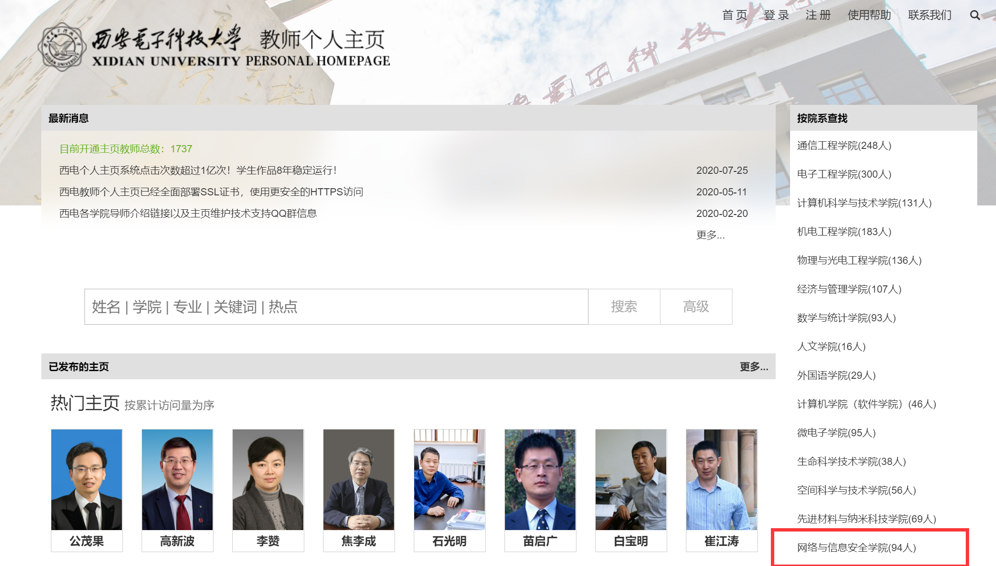
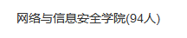
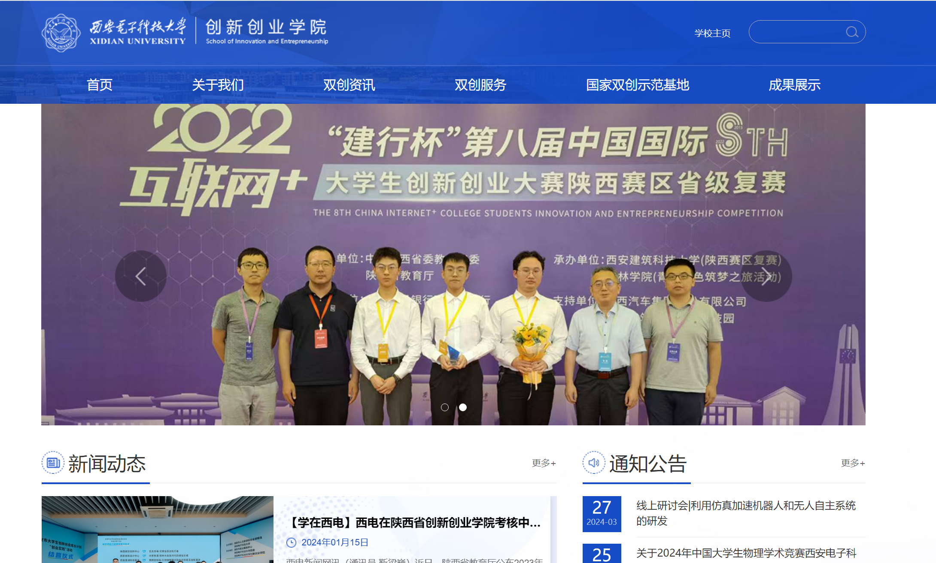
4. 最后的话
埋头拉车，也要记得抬头看路
不是执行问题，而是选择问题（迷茫不敢选择？）
不要怕试错，没有所谓正确的路（那我都试试？）
不能什么都想要，需要找准赛道，拒绝无意义内耗（那我只专注一个可以吗，我只学习？）
追求全面发展要有侧重点（目标太远大太飘渺？）
设立小/短期目标与大/长期目标（如何实现？）

Slide 18
4. 最后的话—信息渠道
信息纷杂的时代，破除信息差也许是解决问题的重要一环
身边人：同学、学长学姐、老师
（学校政策、校内课程资料、贴合本校情况的经验）
互联网：UP主、GitHub 、群友
（搬运优质课程、通用经验分享、各种项目知识等待探索）

Slide 19
4. 最后的话—大学四年时间安排规划参考
大一上：适应，学业，星火怀，寒假好好玩（美赛），兴趣（方向）
大一下：学业，兴趣（英语数学竞赛等），竞赛（国创等)联系，五一数模节，竞赛基地集训，双创周，访学
大二上：学业，四级，各种竞赛，十一数模国赛，寒假数模美赛
大二下：学业，竞赛准备，五一数模，信安赛试水，六级，暑假电赛，实习，访学，考证，考出国英语
大三上：学业，密码技术竞赛，其它竞赛，自主方向，找导师，找实习。(决定去向)
大三下：学业，信安赛、电赛、互联网+（最后一次），实习春招，（保研排名）各种夏令营，工作实习，出国文书准备，考研镇导班
大四上：学业，保研(十一前)，考研，实习，秋招。最后一次四六级考试。
大四下：毕业设计，毕业审核，考研复试，面试对接研究生学习工作实习，散伙饭，毕业照。

Slide 20
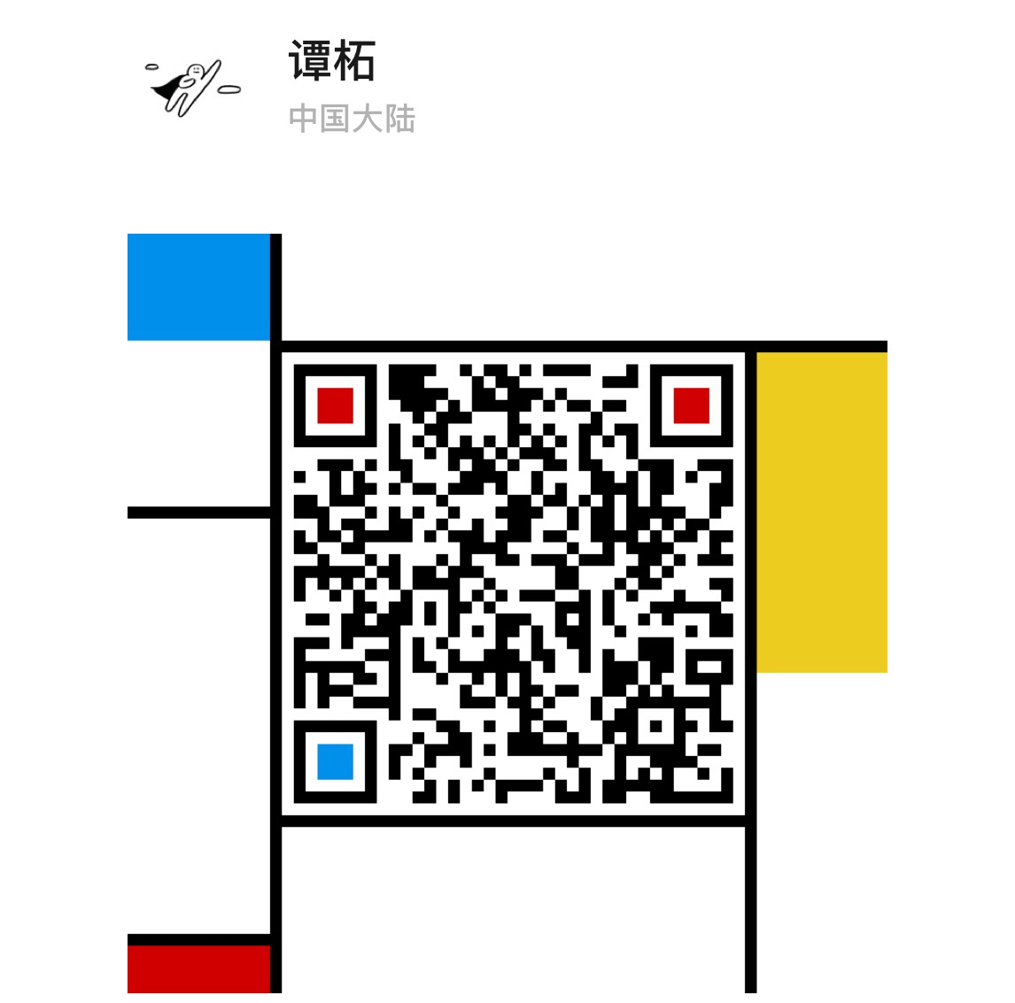
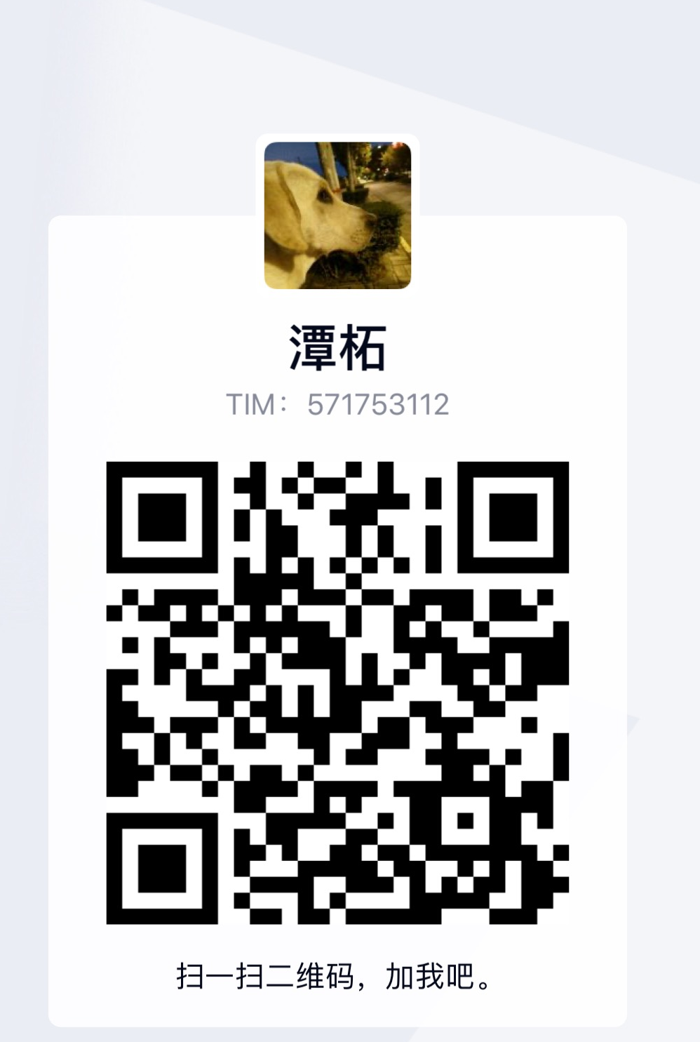
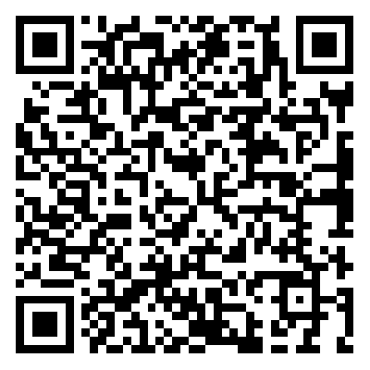
4. 最后的话—欢迎来骚扰！
Github仓库:西电学习生活指南，包含大一至大四的万字经验分享，以及本PPT。

Slide 21
祝各位学弟学妹学业有成前程似锦!
盖 乐
2025年2月19日
经验贴详见：https://github.com/XDUgaile/XDUer-Study-and-Life-Guide

